Slide 1
RxJSの紹介
2018-06-25
能城

Slide 2
RxJSとは
“Reactive Extensions for JavaScript” リアクティブプログラミング用のJavaScriptのライブラリ
「リアクティブプログラミング」とは？

Slide 3
概要
RxJSを用いるとどう開発効率が上がるのか、具体例を用いて紹介
普通に実装した場合とRxJSを使った場合を比較
キーワード
RxJS, Observable, JavaScript, リアクティブプログラミング

Slide 4
作りたいもの
data-table-app

Slide 5
目次
とりあえず愚直に実装
修正版
RxJSを使ってリアクティブに実装

Slide 6
目次
とりあえず愚直に実装
修正版
RxJSを使ってリアクティブに実装

Slide 7


フィルタリングの 条件文字列
id
firstName
CSVtext
lastName
email
CSVtoTable()
gender
table
IPAddress
filter()
itemsPerPage
フィルタ後のテーブル
tableFiltered
1ページに表示する行数
pageLength
selectedPage
slice()
選択中のページ番号
表示する行のみ抜き出した テーブルデータ
tableSliced

Slide 8
変数宣言
// 各列のテキストボックスの値
let id = '';
let firstName = '';
let lastName = '';
let email = '';
let gender = '';
let IPAddress = '';
let itemsPerPage = 50; // 1ページに表示する列数
let pageNumber = 1; // 現在のページ番号
let pageLength = 1; // ページ数
let table = []; // テーブルデータ
let tableFiltered = []; // フィルタ後のテーブルデータ
let tableSliced = []; // tableFilteredのうち現在のページの部分

Slide 9
CSVファイル取得
const url =
'https://dl.dropboxusercontent.com/s/i480egosiyzkpu3/sample.csv';
const req = new XMLHttpRequest();
req.open('get', url, true);
req.send(null);
req.addEventListener('load', event => { // getが完了したときに行う処理
const csvText = event.target.responseText;
table = CSVtoTable( csvText );
filter(); // tableFilteredを更新
slice(); // tableSlicedを更新
renderAll(); // 表示を更新
});

Slide 10
テキストボックス入力イベントに対する処理を登録
document.getElementById('first_name') // first nameの入力欄
.addEventListener('input', event => { // input => 1文字ごとに発火
firstName = event.target.value;
filter(); // tableFilteredを更新
updatePageLength(); // pageLengthを更新
slice(); // tableSlicedを更新
renderAll(); // 表示を更新
});
document.getElementById('items-per-page') // 表示行数の入力欄
.addEventListener('input', event => {
itemsPerPage = event.target.valueAsNumber;
updatePageLength(); // pageLengthを更新
slice(); // tableSlicedを更新
renderAll(); // 表示を更新
});

Slide 11
変数の値を表示
const renderAll = () => {
// テーブルを表示
setTableData( document.getElementById('my-data-table'), tableSliced );
// フィルタ後の行数を表示
document.getElementById('nof-items').innerText = tableFiltered.length;
// ページ数を表示
document.getElementById('page-length').innerText = (pageLength || 1);
// 1ページあたりの表示行数を指定するテキストボックスの値を更新
document.getElementById('items-per-page').value = (itemsPerPage || 50);
// ページ番号を指定するテキストボックスの値を更新
document.getElementById('page-number').value = (pageNumber || 1);
};

Slide 12
目次
とりあえず愚直に実装
修正版
RxJSを使ってリアクティブに実装

Slide 13
問題点
テキストボックスに1文字入力するたび filter が走る
データが大きいとブラウザ画面が固まる… 比較
data-table-app (version 1)
data-table-app（完成版）
フィルタや表示行数変更が起きた時に、 存在しないページを選択したままになってしまう （これは pageLength の変更時に pageNumber を1にするだけなので簡単）

Slide 14
フィルタリングの 条件文字列
id
firstName
CSVtext
lastName
email
CSVtoTable()
gender
table
IPAddress
filter()
itemsPerPage
フィルタ後のテーブル
tableFiltered
1ページに表示する行数
pageLength
selectedPage
slice()
選択中のページ番号
表示する行のみ抜き出した テーブルデータ
tableSliced

Slide 15

フィルタリングの 条件文字列
id
firstName
CSVtext
lastName
email
CSVtoTable()
gender
table
IPAddress
filter()
itemsPerPage
フィルタ後のテーブル
tableFiltered
pageLength
1ページに表示する行数
1にリセット
selectedPage
slice()
300ms以内に 次の変更が起きたら 前の変更を捨てる
表示する行のみ抜き出した テーブルデータ
選択中のページ番号
tableSliced

Slide 16
Before（再掲）
document.getElementById('first_name') // first nameの入力欄
.addEventListener('input', event => {
firstName = event.target.value;
filter();
slice();
renderAll();
});

Slide 17
After （黄色枠部分を追加）
let timerId;
document.getElementById('first_name') // first nameの入力欄
.addEventListener('input', event => {
clearTimeout(timerId);
timerId = setTimeout( () => {
firstName = event.target.value;
filter();
slice();
renderAll();
}, 300 );
});
既にタイマー予約されている （IDがtimerIdの）タスクをキャンセル
300ms後に実行するように予約
timerIdを更新

Slide 18
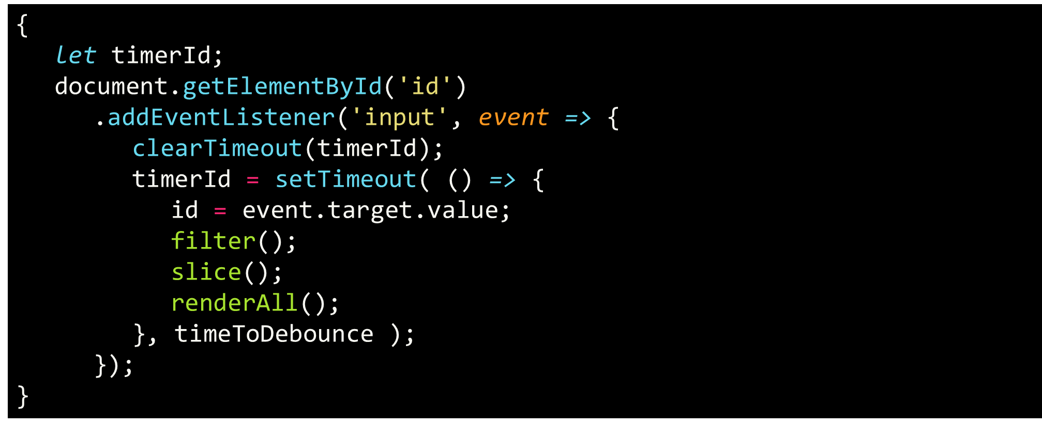
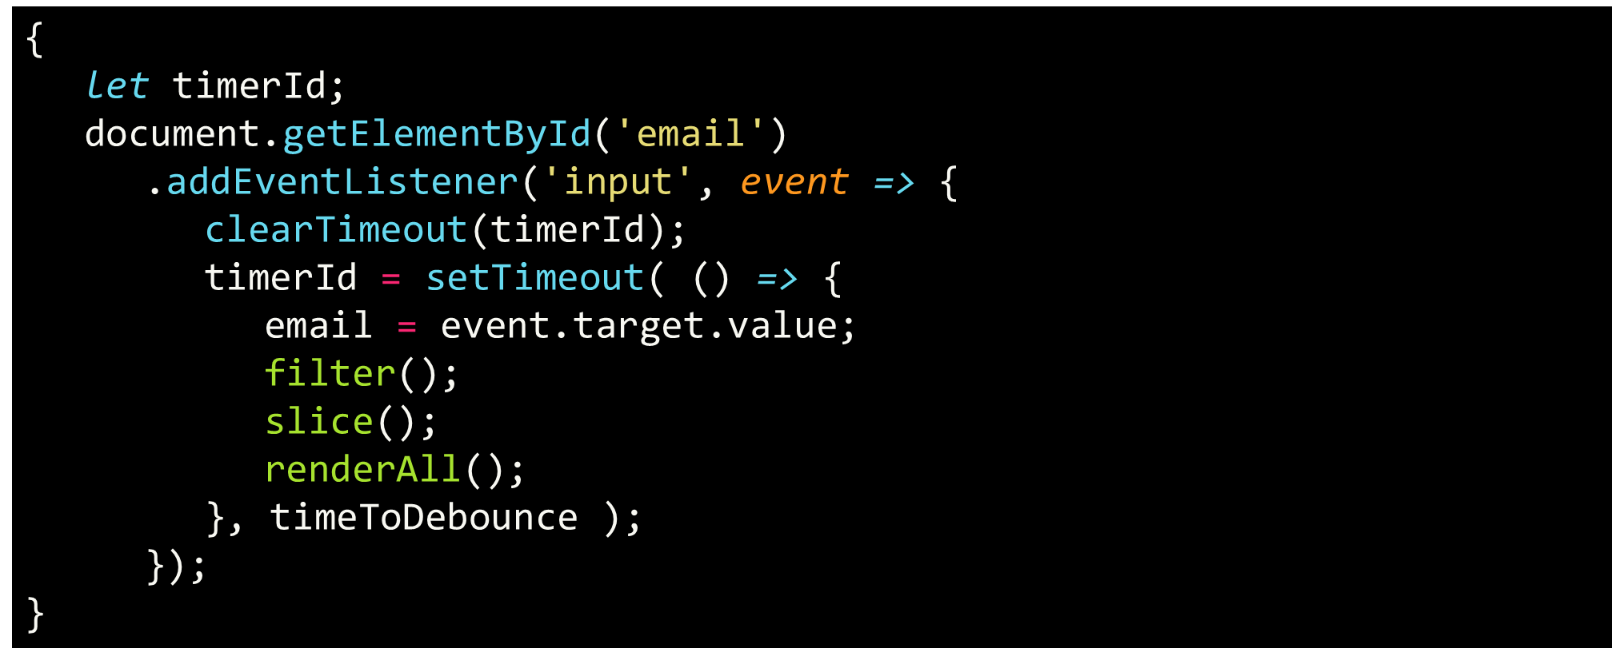
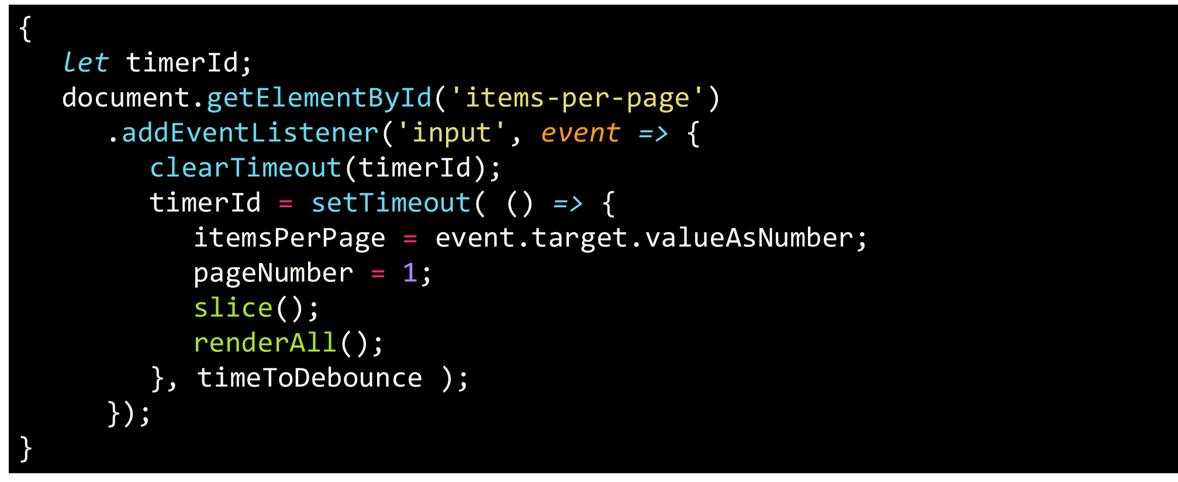
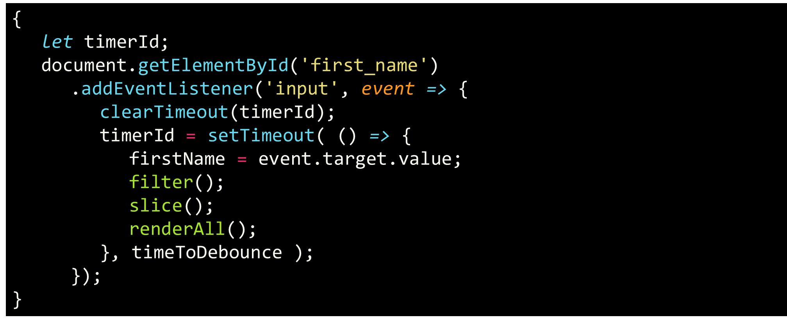
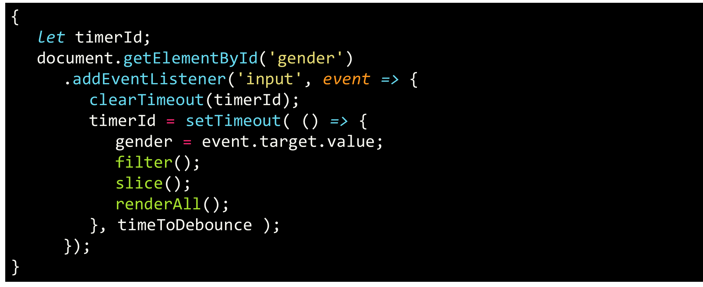
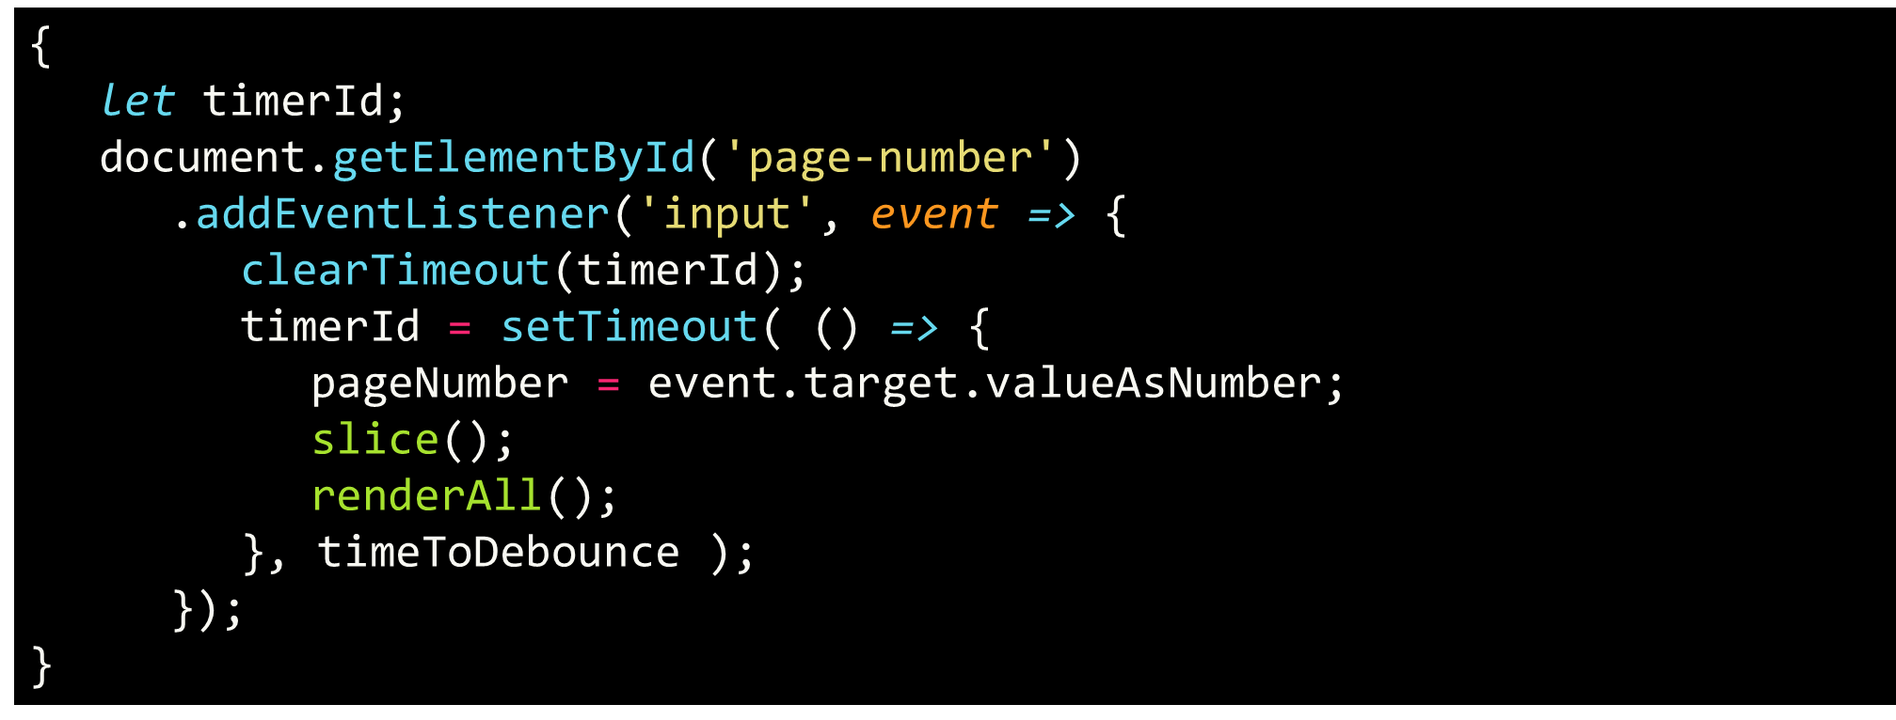

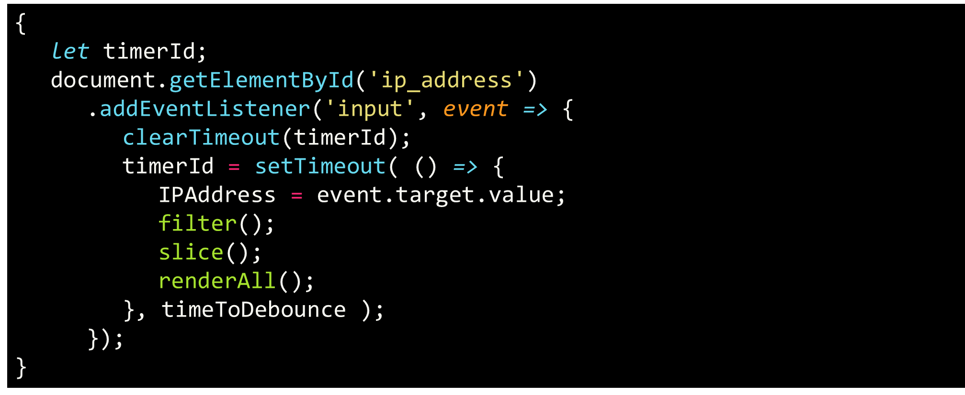
すべてのテキストボックスに適用

Slide 19
やってられない

Slide 20
不満点
大した事をやっていないのに記述量が多い
これだけの問題なら共通部分を関数化すればよいが…
コードを読んだときに意図が分かりにくい
「300ms以内の連続した入力では発火しない」という意味を読み取るのが難しい（コメントが無かったら死ぬ）
（そもそもバージョン1も2も）
各イベントに対応する処理をすべてその場で書いている
＝ 変数の依存関係の全体像（さっきの図）を常に意識しなければならない
→ プログラムの相互依存性が高い

Slide 21
目次
とりあえず愚直に実装
修正版
RxJSを使ってリアクティブに実装

Slide 22
RxJSによる実装では
ただの変数の代わりに“Observable”を使う
Observableとは、
「値が更新されたときに発火する（アクションを起こす）変数」
「値の更新を別のObservable変数へ伝播する変数」
あるいは
「値の更新を監視できる変数」
依存関係を記述する

Slide 23
フィルタリングの 条件文字列
id
firstName
CSVtext
lastName
email
CSVtoTable()
gender
table
IPAddress
filter()
itemsPerPage
フィルタ後のテーブル
tableFiltered
pageLength
1ページに表示する行数
1にリセット
selectedPage
slice()
300ms以内に 次の変更が起きたら 前の変更を捨てる
表示する行のみ抜き出した テーブルデータ
選択中のページ番号
tableSliced

Slide 24
let timerId;
document.getElementById('first_name') // first nameの入力欄
.addEventListener('input', event => {
clearTimeout(timerId);
timerId = setTimeout( () => {
firstName = event.target.value;
filter();
slice();
renderAll();
}, 300 );
});
イベントからObservableを生成する関数
const firstName$
= fromEvent( document.getElementById('first_name'), 'input' )
.pipe( map( event => event.target.value ),
debounceTime（300）, // 300ms以内の連続した発火を抑制
startWith('') ); // 初期値を''に

Slide 25
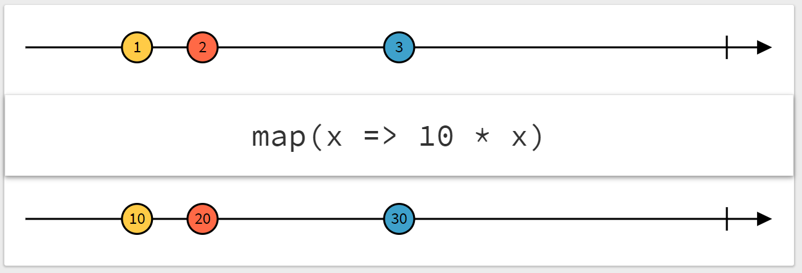
time

Slide 26
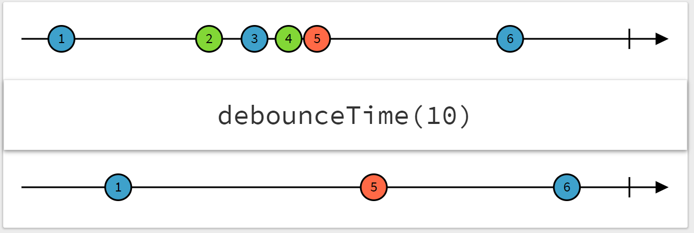
time

Slide 27
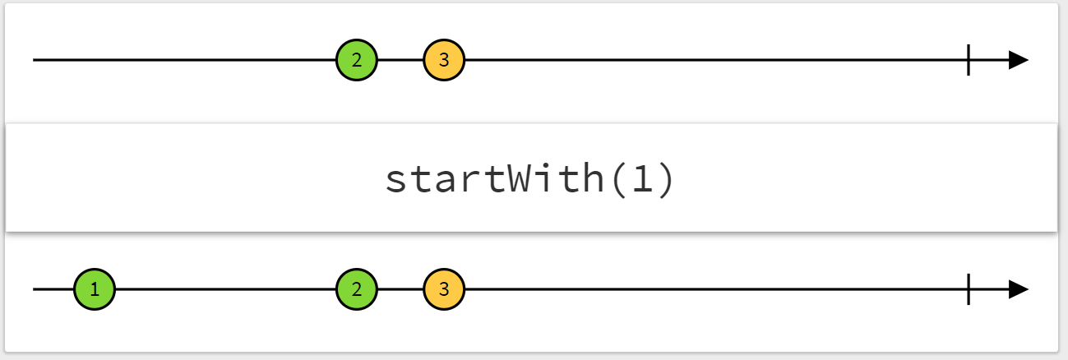
time

Slide 28
const csvText$ = (() => {
const req = new XMLHttpRequest();
req.open('get', url, true);
req.send(null);
return fromEvent( req, 'load' )
.pipe( map( event => event.target.responseText ),
startWith('') ); // 初期値を''に
})();
const table$ = csvText$.pipe( map( CSVtoTable ) );

Slide 29
const tableFiltered$ = combineLatest(
table$,
id$,
firstName$,
lastName$,
email$,
gender$,
IPAddress$,
(table, ...input) =>
table.filter( line => filterFunction( line, ...input ) ) );

Slide 30
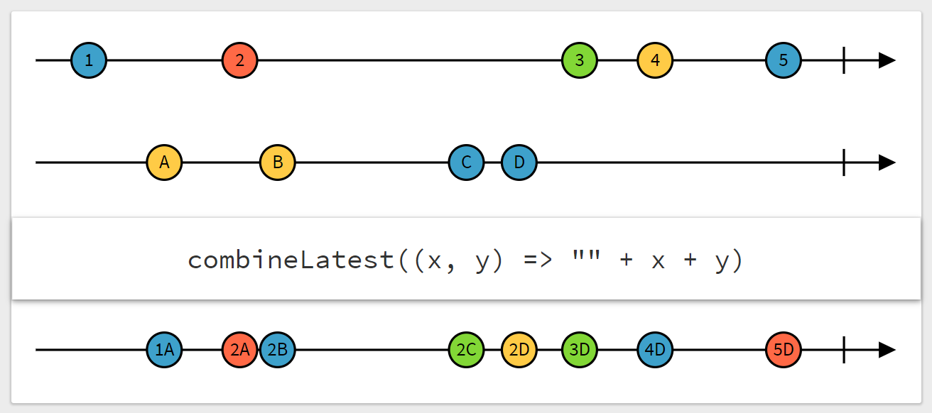

Slide 31
const itemsPerPage$
= fromEvent( document.getElementById('items-per-page'), 'input' )
.pipe( map( event => event.target.valueAsNumber ),
map( val => (val || 50) ),
debounceTime(300),
startWith(50) );
const pageLength$ = combineLatest(
tableFiltered$,
itemsPerPage$,
(table, itemsPerPage) =>
Math.ceil( table.length / itemsPerPage ) )
.pipe( startWith(1) );

Slide 32
const pageNumber$ = merge(
fromEvent( document.getElementById('page-number'), 'input' )
.pipe( map( event => event.target.valueAsNumber ),
map( val => (val || 1) ),
debounceTime(300) ),
pageLength$.pipe( map( _ => 1 ) )
).pipe( startWith(1) );

Slide 33
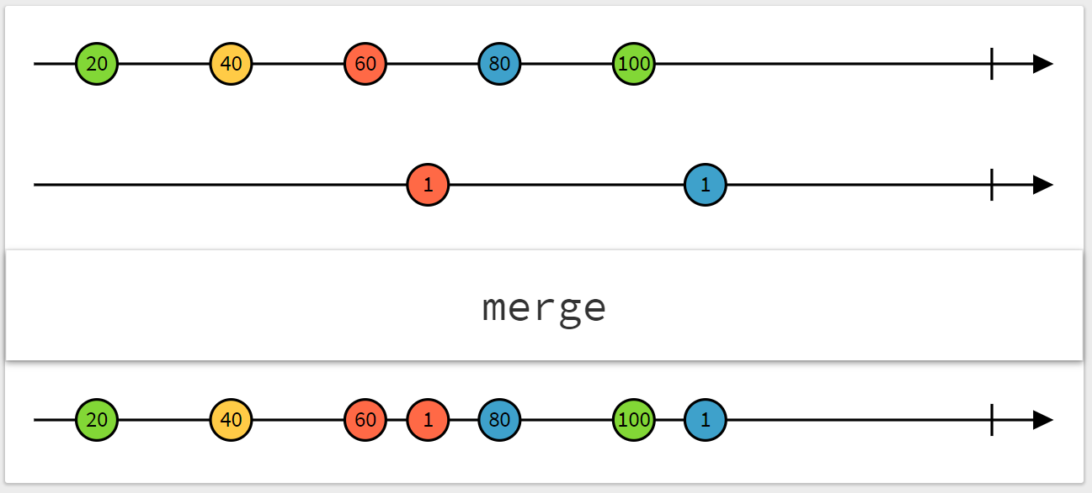

Slide 34
const tableSliced$ = combineLatest(itemsPerPage$, pageNumber$)
.pipe( withLatestFrom( tableFiltered$ ),
map( ([[itemsPerPage, pageNumber], tableFiltered]) =>
tableFiltered.slice(
itemsPerPage * (pageNumber - 1),
itemsPerPage * pageNumber ) )
);

Slide 35
Observableの発火時の処理を登録するメソッド
tableSliced$.subscribe( tableSliced =>
setTableData( document.getElementById('my-data-table'), tableSliced ) );
tableFiltered$.subscribe( tableFiltered =>
document.getElementById('nof-items').innerText = tableFiltered.length);
pageLength$.subscribe( val =>
document.getElementById('page-length').innerText = (val || 1) );
itemsPerPage$.subscribe( val =>
document.getElementById('items-per-page').valueAsNumber = (val || 50) );
pageNumber$.subscribe( val =>
document.getElementById('page-number').valueAsNumber = (val || 1) );

Slide 36
Observableの優れた点
「自身を変更する要因」の組み合わせで定義するので
どんな値になりうるかはその定義部分だけ見ればわかる
定義部分以外の箇所で値が書き換わる心配が全く無い
「変数Aの値を更新する処理」 と 「変数Aの値の変更時の処理」を分けて書ける（ことになる）ので
JavaScript内の変数の値を画面に反映し忘れる心配が少ない
（表示処理をObservable発火時の処理として登録するため）
「親→子」の依存関係だけ書いていけばよい
プログラムの相互依存性が低い

Slide 37
RxJS導入方法
index.html に1行追加して、
JavaScriptのソースコード内でimportするだけ
<script src="https://unpkg.com/rxjs/bundles/rxjs.umd.min.js"></script>
const { Observable, fromEvent, combineLatest, merge } = rxjs;
const { map, startWith, debounceTime, withLatestFrom } = rxjs.operators;

Slide 38
発展
Angularを使うとさらにJavaScriptソースコードをすっきりさせられる
tableSliced$.subscribe( tableSliced =>
setTableData( document.getElementById('my-data-table'), tableSliced ) );
という部分は、テンプレート(html)内で “async pipe” を使って書ける
<table id="my-data-table">
<tr *ngFor="let line of (tableSliced$ | async)">
...
</tr>
</table>
→ JavaScript部分はロジックに集中できる

Slide 39
参考リンク
http://rxmarbles.com
https://github.com/ReactiveX/rxjs

